Slide 1
Estructuras de Sistemas Operativos
By joshua cleveland

Slide 2
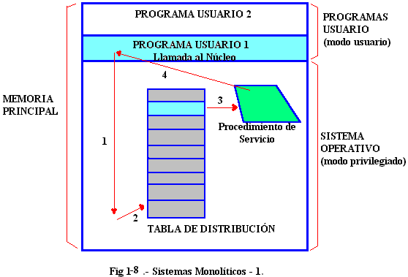
Sistema Operativos
Un sistema operativo es un programa que actúa como inter entre el usuario y el hardware de un computador y su propósito es proporcionar un entorno en el cual el usuario puede ejecutar programas.
Estructura Monolítica
Estructura Jerárquica

Slide 3
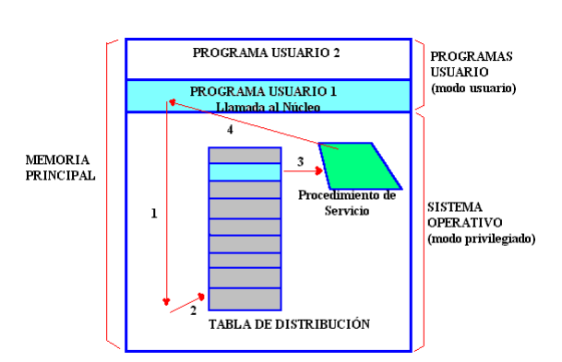
Estructura Monolítica
Este tipo de organización es, con diferencia, la más común. El sistema operativo se escribe como una colección de procedimientos, cada uno de los cuales puede llamar a los demás cada vez que así lo requiera. Cuando se usa esta técnica, cada procedimiento del sistema tiene una interfaz bien definida en términos de parámetros y resultados, y cada uno de ellos es libre de llamar a cualquier otro, si éste último proporciona un cálculo útil para el primero.Para construir el programa objeto real del sistema operativo siguiendo este punto de vista, se compilan de forma individual los procedimientos, o los ficheros que contienen los procedimientos, y después se enlazan en un sólo fichero objeto con el enlazador. En términos de ocultación de la información, ésta es prácticamente nula: cada procedimiento es visible a los demás (en contraste con una estructura con módulos o paquetes, en la que la mayoría de la información es local a un módulo, y donde sólo los datos señalados de forma expresa pueden ser llamados desde el exterior del módulo).
Notes:
Los servicios (mediante llamadas al sistema) que proporciona el sistema operativo se solicitan colocando los parámetros en lugares bien definidos, como los registros o la pila, para después ejecutar una instrucción especial de trampa, a veces referida como llamada al núcleo o llamada al supervisor. Esta instrucción cambia la máquina del modo usuario al modo núcleo (también conocido como modo supervisor), y transfiere el control al sistema operativo, lo que se muestra en el evento (1) de la proxima figura

Slide 4
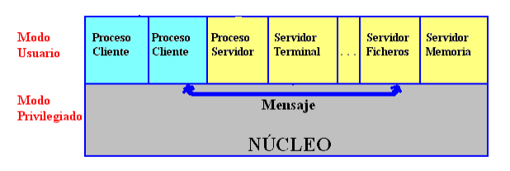
Estructura Jerárquica Cliente-servidor (Microkernel)
Una tendencia de los sistema operativos modernos es la de trasladar el código a capas superiores, y eliminar la mayor parte posible del sistema operativo para mantener un núcleo mínimo. El punto de vista usual es el implantar la mayoría de las funciones del sistema operativo como procesos de usuario. Para solicitar un servicio, como la lectura de un bloque de cierto fichero, un proceso de usuario (denominado en este caso proceso cliente) envía la solicitud a un proceso servidor, que realiza el trabajo y devuelve la respuesta.

Slide 5
Procesos
Un proceso es un programa en ejecución. Un proceso simple tiene un hilo de ejecución, por el momento dejemos esta última definición como un concepto, luego se verá en más detalle el concepto de hilo. Una vez definido que es un proceso nos podríamos preguntar cuál es la diferencia entre un programa y un proceso, y básicamente la diferencia es que un proceso es una actividad de cierto tipo que contiene un programa, entradas salidas y estados.

Slide 6
Bloque de control de procesos
El bloque de control del proceso (BCP) o en inglés PCB (Process Control Block) es un registro especial donde el sistema operativo agrupa toda la información que necesita conocer respecto a un proceso particular. Cada vez que se crea un proceso el sistema operativo crea el BCP correspondiente para que sirva como descripción en tiempo de ejecución durante toda la vida del proceso.

Slide 7
Referencias
https://upload.wikimedia.org/wikipedia/commons/a/ac/Ssoo.pdf
https://es.wikipedia.org/wiki/Bloque_de_control_del_proceso

